Slide 1
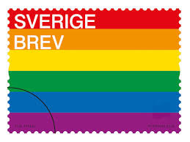
Skala – förminskning och förstoring
Naturlig storlek:
Skala 1 : 1
Förminskning till hälften:
Skala 1 : 2
Förstoring till det dubbla:
Skala 2 : 1
Om det minsta talet i skalan står först är bilden en förminskning av verkligheten, till exempel 1 : 2.
Om det största talet i skalan står först är bilden en förstoring av verkligheten, till exempel 2 : 1.

Slide 2
Exempel
Hur lång är getingen i verkligheten?
Längd på bilden:
4,5 cm
Skala: 3 : 1
Längd i verkligheten:
4,5
cm =
1,5 cm
3
Skala 3 : 1 betyder att 3 cm på bilden är 1 cm i verkligheten.
Genom att dividera med 3 får du getingens längd i verkligheten.
Svar: Getingen är 1,5 cm lång i verkligheten.

Slide 3
Exempel
En karta är ritad i skala 1 : 20 000. På kartan är det 3 cm mellan två hus. Hur långt är det i verkligheten? Svara i meter.
Längd på kartan: 3 cm
Skala: 1 : 20 000
Längd i verkligheten:
20 000 ∙ 3 cm =
60 000 cm
Skala 1 : 20 000 innebär att 1 cm på kartan är 20 000 cm i verkligheten.
60 000 cm =
600 m
1 m = 100 cm
Svar: Avstånden mellan husen är 600 m.

Slide 4
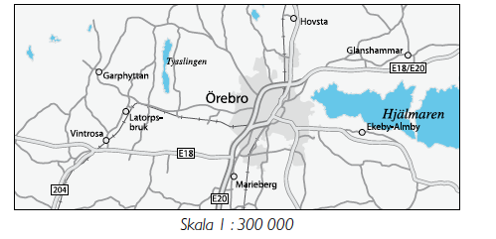
Exempel
Hur långt är det fågelvägen mellan Garphyttan och Marieberg
i verkligheten? (Mät i hela och halva cm)
Längd på kartan: 7 cm
Skala: 1 : 300 000
Längd i verkligheten:
300 000 ∙ 7 cm =
2 100 000 cm =
21 km
Svar: Det är 21 km mellan Garphyttan och Marieberg i verkligheten.

Slide 5
Exempel
Bilden visar en myra i skala 5 : 1.
Mät i hela och halva centimeter och räkna
ut hur lång myran är i verkligheten.
Längd på bilden: 6,5 cm
Skala: 5 : 1
Längd i verkligheten:
6,5
cm
1,3 cm
5
=
Antag att myran var avbildad i skala 8 : 1 i stället. Hur långt skulle den då
vara på bilden?
Längd i verkligheten: 1,3 cm
Skala: 8 : 1
Längd på bilden:
8 ∙ 1,3 cm =
10,4 cm
Svar: Myran är 1,3 cm i verkligheten och i skala 8 : 1 skulle den vara 10,4 cm.

Slide 6
Exempel
I verkligheten är skidorna 1,6 m långa. Vilken är skalan?
Längd på bilden:
4 cm
Längd i verkligheten:
1,6 m =
160 cm
Omvandla så att du har samma enhet i verkligheten och på bilden.
160 cm
40
Skidorna är 40 gånger kortare på bilden än i verkligheten.
4 cm
=
Skala =
1 : 40
Svar: Skalan är 1 : 40.

Slide 7
Exempel
Vilken är skalan?
Bild Verklighet
Omvandling
Skala
1 cm 20 m
20 m = 2 000 cm
1 : 2 000
1 cm 5 mm
1 cm = 10 mm
2 : 1
3 cm 4,5 km
4,5 km = 450 000 cm
1 : 150 000
30 mm 6 mil
6 mil = 60 000 000 mm
1 : 2 000 000

Slide 8
Areaskala
VERKLIGHET
Frimärkets area är 2 · 1 cm² = 2 cm².
Frimärket har sidorna 1 cm och 2 cm.
(cm)
1
2
Vi avbildar frimärket i längdskalan 3 : 1.
FÖRSTORING
(cm)
Förstoringens area är 6 · 3 cm² = 18 cm².
Eftersom 9 = 3² säger man att areaskalan är lika med längdskalan upphöjt till 2 eller längdskalan i kvadrat.
3
Det innebär att förstoringens area
är 18 / 2 = 9 gånger så stor som frimärkets area.
6
Vi säger att areaskalan är 9 : 1.
En enhet för längd är 1 cm.
Motsvarande areaenhet är
1 cm · 1 cm = 1² cm² = 1 cm².

Slide 9
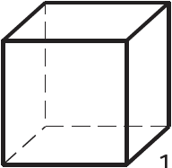
Volymskala
VERKLIGHET
(cm)
Kubens volym är 1 cm³.
Den här kuben har sidan 1 cm.
1
1
1
FÖRSTORING
Förstoringens volym är 3 · 3 · 3 cm³ = 27 cm³.
Vi avbildar kuben i längdskalan 3 : 1.
(cm)
Eftersom 27 = 3³ säger man att volymskalan är lika med längdskalan upphöjt till 3 eller längdskalan i kubik.
3
Förstoringen har alltså
27 gånger så stor volym som den ursprungliga kuben.
3
3
Vi skriver att volymskalan är 27 : 1.
Motsvarande volymenhet är
1 cm · 1 cm · 1 cm = 1³ cm³ = 1 cm³.
En enhet för längd är 1 cm.

Slide 10
Exempel
På en ritning är ett rum en kvadrat med arean 16 cm². Skalan är 1 : 100.
Hur stor är rummets area i verkligheten?
Längdskala:
1 : 100
Areaskala:
(1 : 100)² =
1² : 100² =
1 : 10 000
Area i verkligheten :
10 000 · 16 cm² =
160 000 cm² =
= 1 600 dm² =
16 m²
Svar: Rummets area är 16 m² i verkligheten.

